Slide 1
Introduction of “Pickles Framework”
Pickles Framework
2013.12.30a1 Tomoya Koyanagi

Slide 2
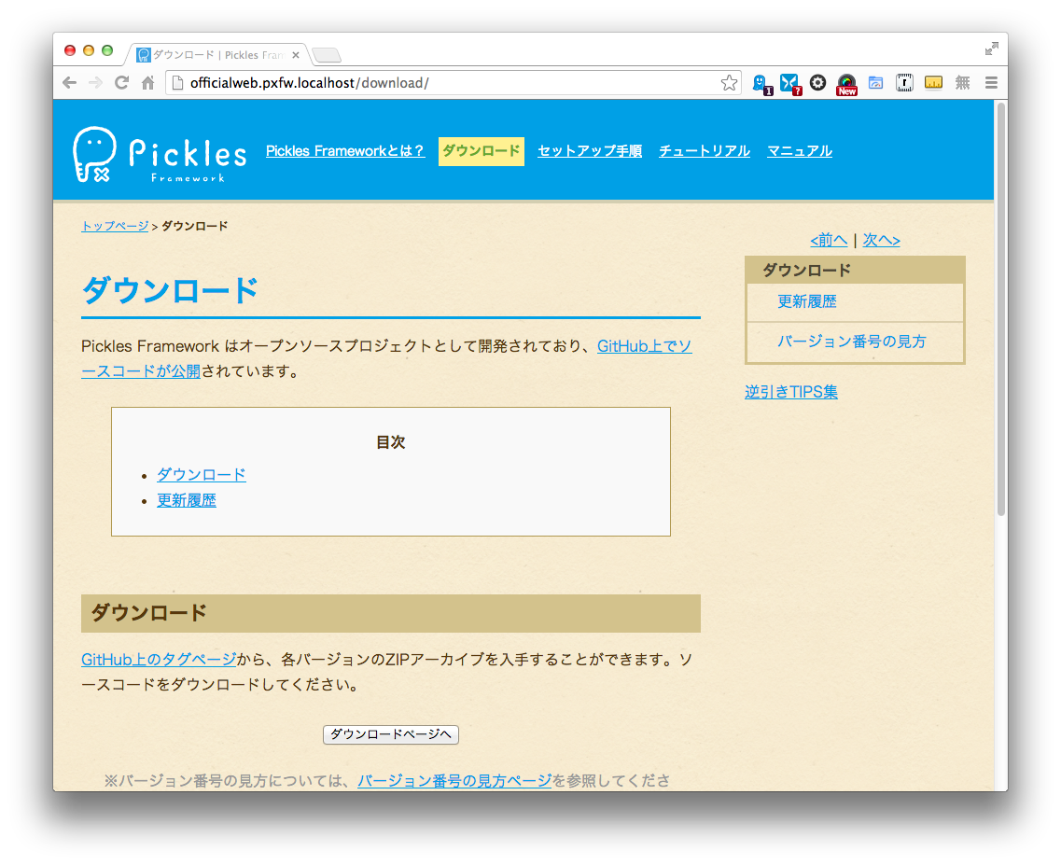
まずは、ソースコードをダウンロードします
Pickles Framework の公式サイトでお待ちしています。
http://pickles.pxt.jp/download/

Slide 3
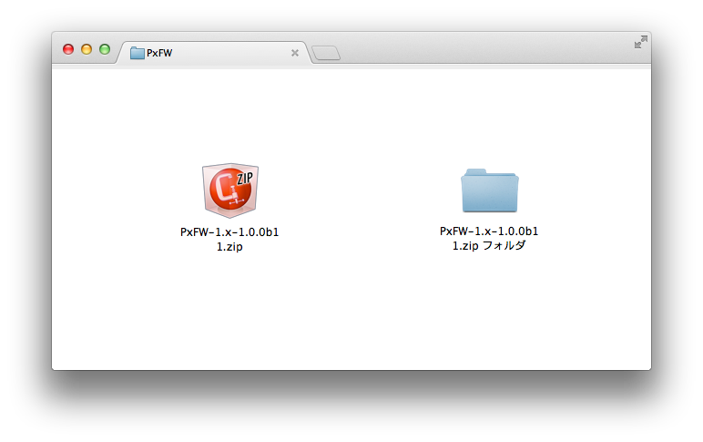
ダウンロードしたZIPファイルを解凍します
ただのZIPファイルです。お好きなアーカイブツールを使ってください。

Slide 4
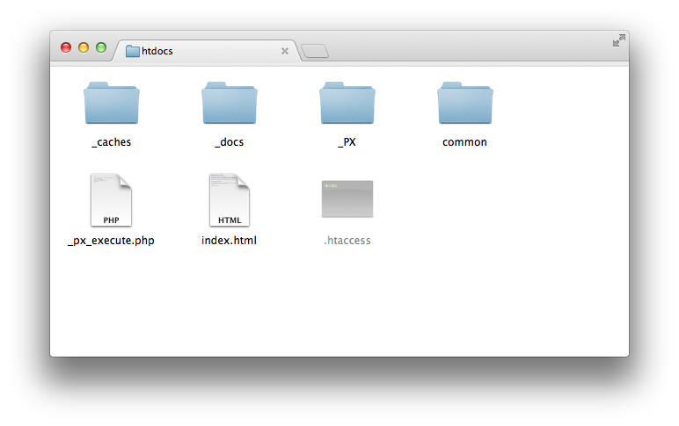
ファイルをウェブサーバーにアップロードします。
PHP5が動作するサーバーなら、だいたい動きます。

Slide 5
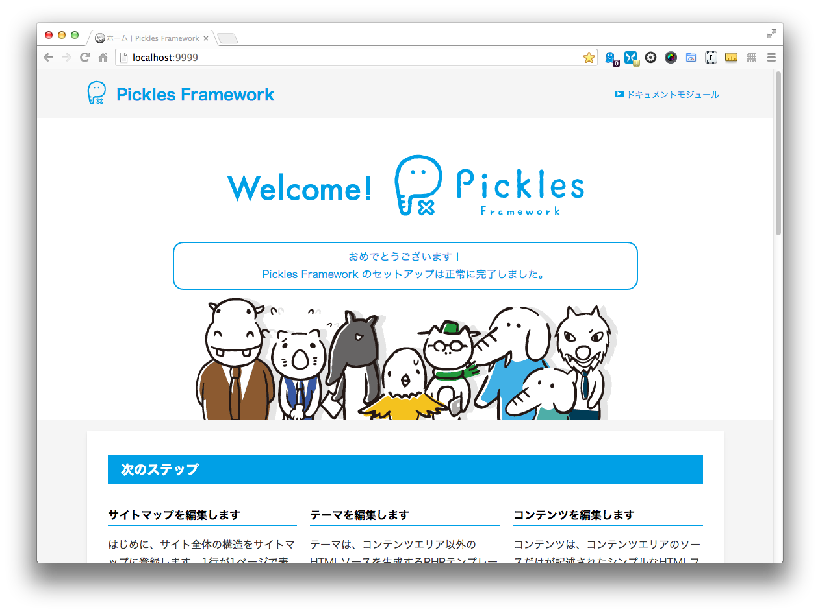
これだけで、セットアップは完了です
※サーバーの種類や設定によって、パーミッションの設定が必要になる場合があります。

Slide 6
たった、これだけです。
特殊なコマンドを覚える必要はありません。
データベース・サーバーを用意する必要もありません。
XAMPP や MAMP を使って、あなたのパソコン上でも簡単に動かせます。

Slide 7
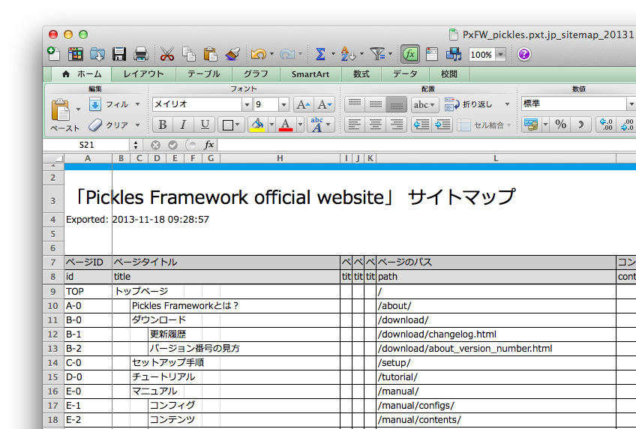
サイトマップ(ファイルリスト)を作ります

Slide 8
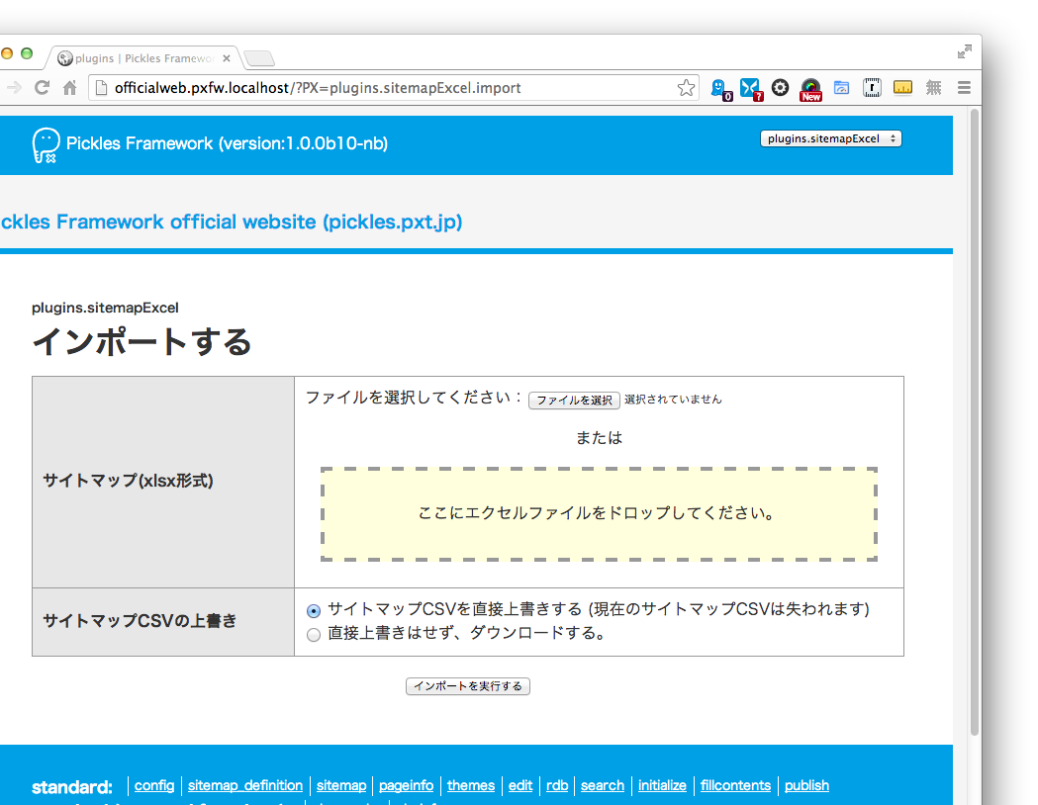
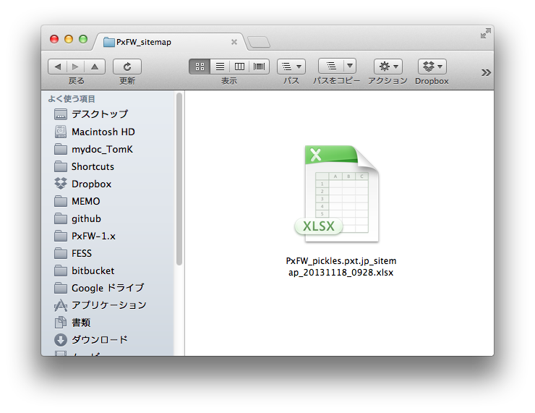
サイトマップ(ファイルリスト)をインポートします

Slide 9
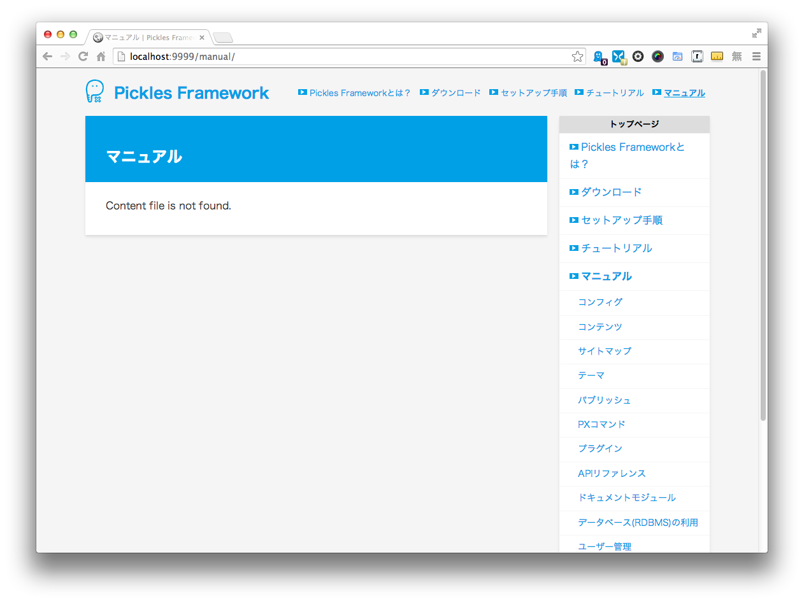
サイトマップの構造が、画面に反映されます

Slide 10
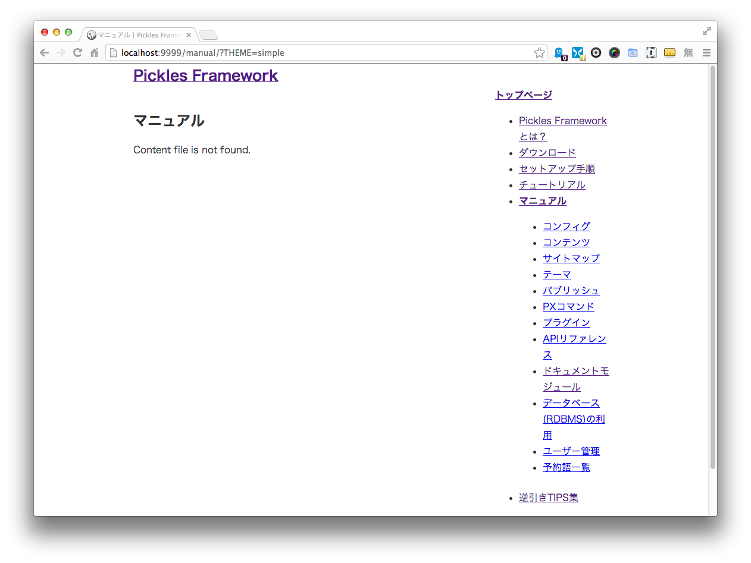
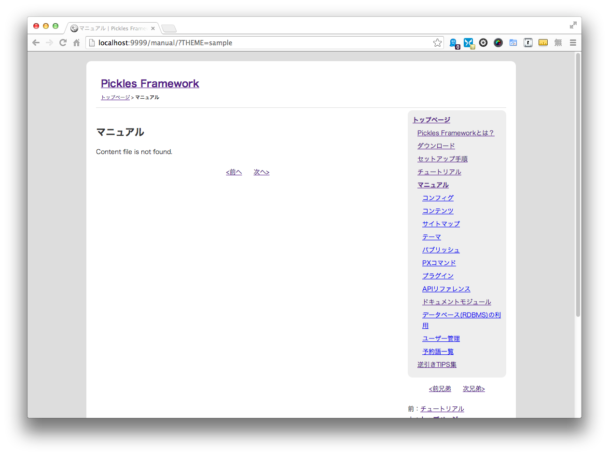
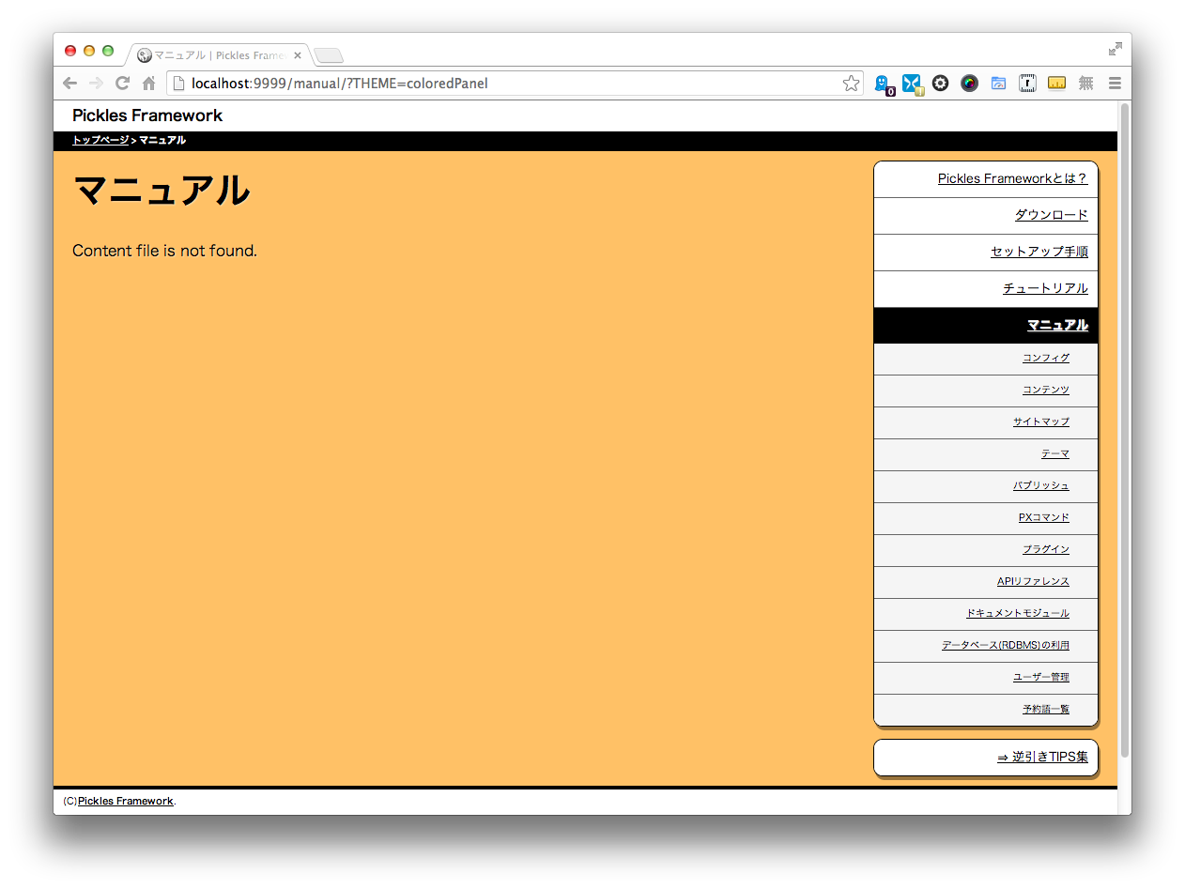
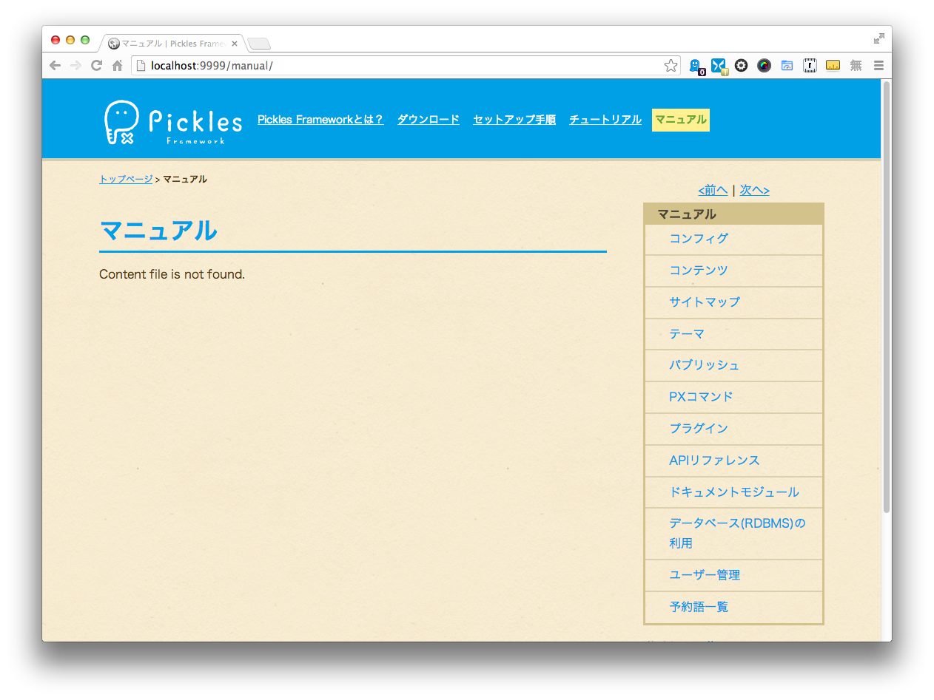
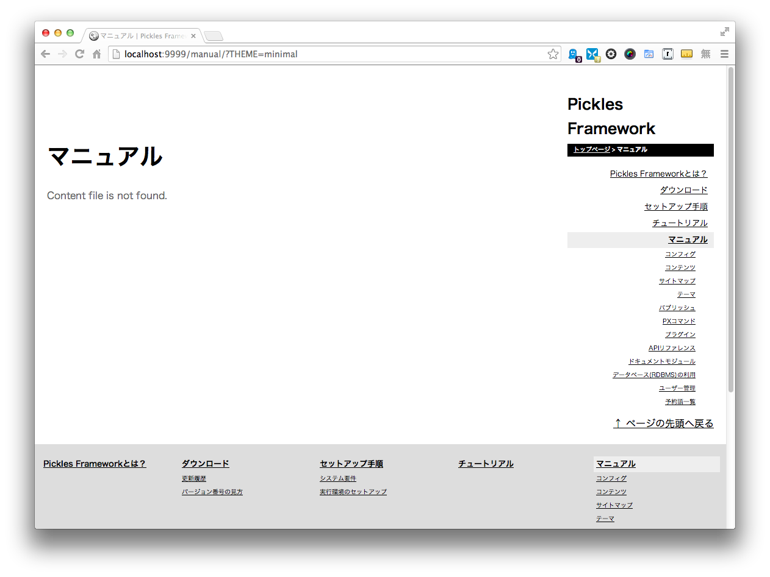
テーマを編集します

Slide 11
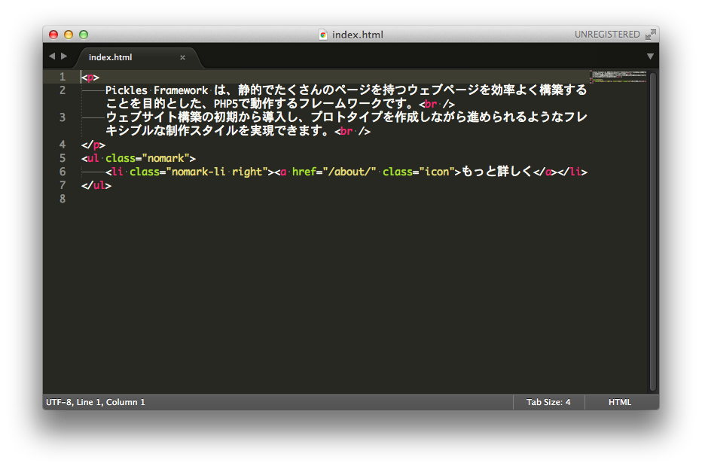
コンテンツを制作します

Slide 12
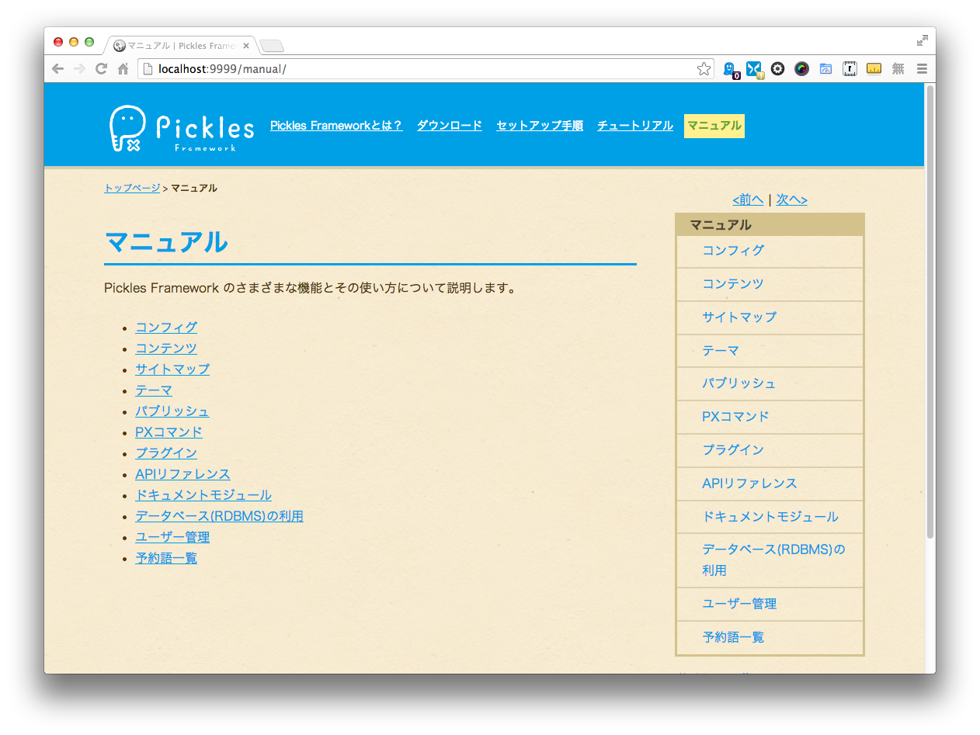
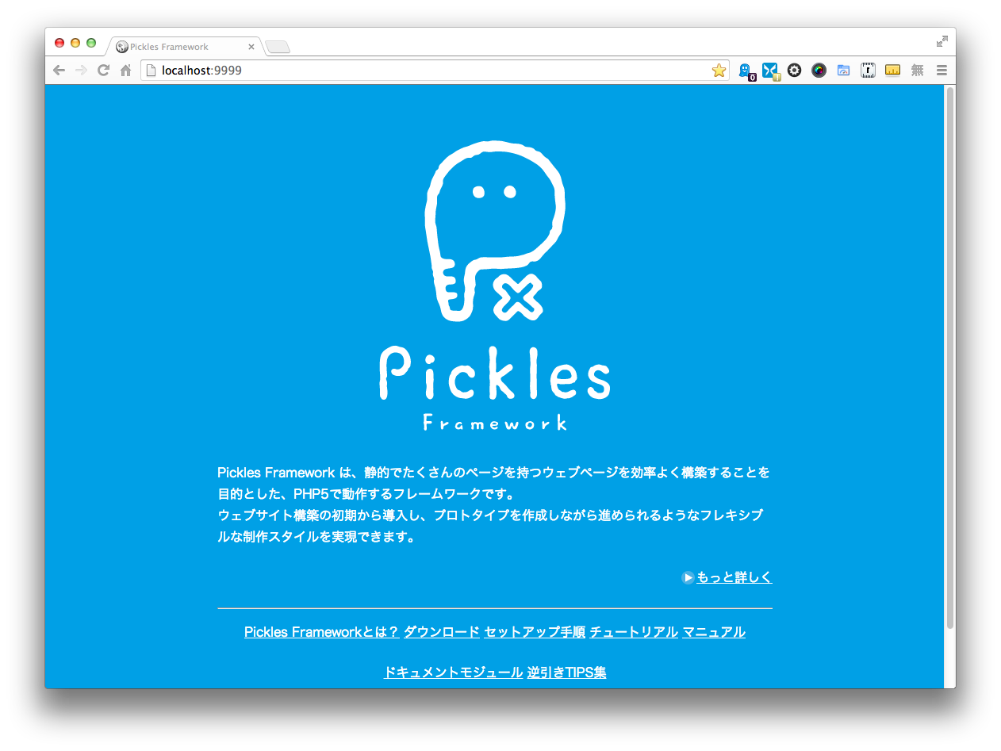
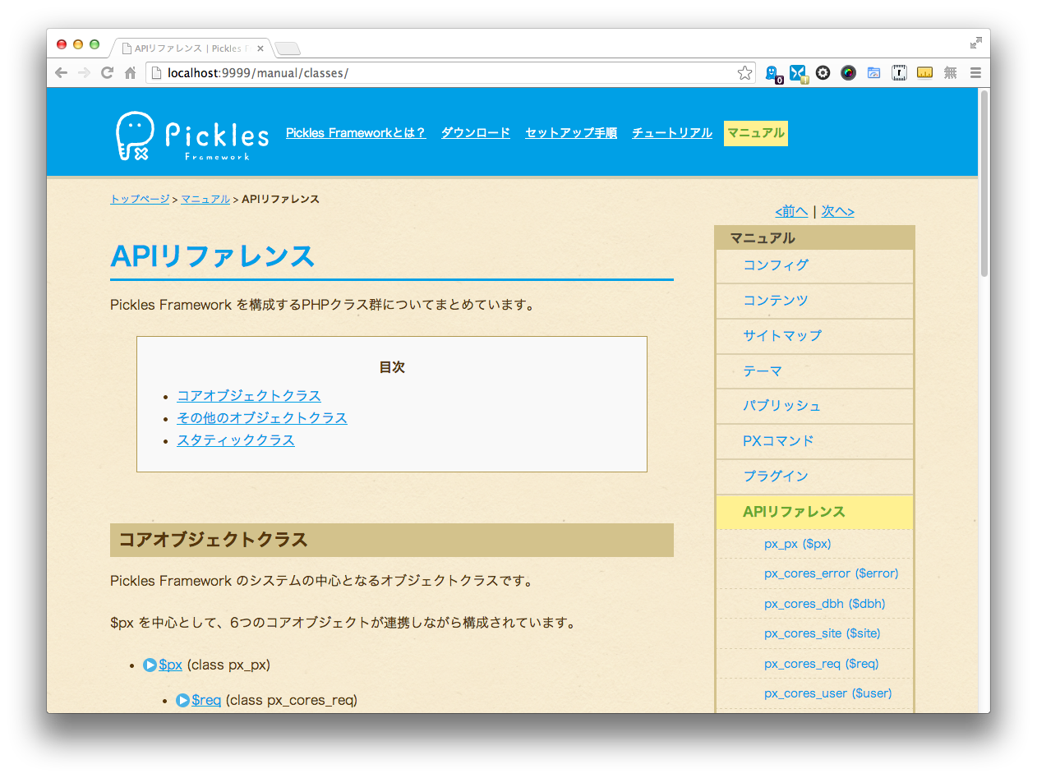
コンテンツを制作します

Slide 13
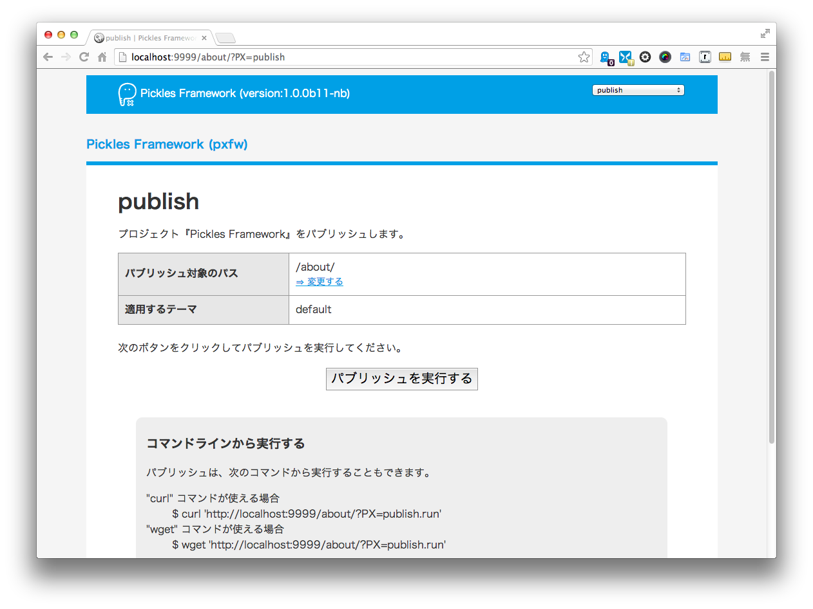
パブリッシュします

Slide 14
スタティックなHTMLファイルが生成されます

Slide 15
完成です！
あとは、このようにして生成されたHTMLを、公開サーバーに設置するだけ。

Slide 16
ありがとうございました！
～Pickles Framework のダウンロードについて～
Pickles Framework は、オープンソースのフレームワークとして、Github上で有志により開発されています。 下記のサイトから自由にダウンロードして使用してください。 https://github.com/tomk79/PxFW-1.x
より詳しい情報は、Pickles Framework の公式サイトをご覧ください。 http://pickles.pxt.jp/

